Slide 1

Connecting the dots
オウィテク ポートフォリオ

Slide 2
目次
自己紹介
資格証
教科課程
海外語学研修、インターン経験
今後の挑戦と未来

Slide 3

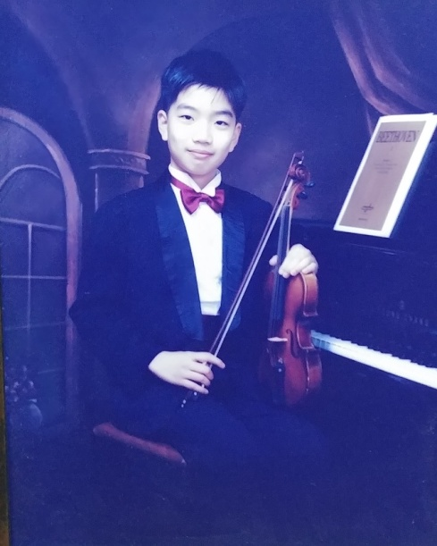

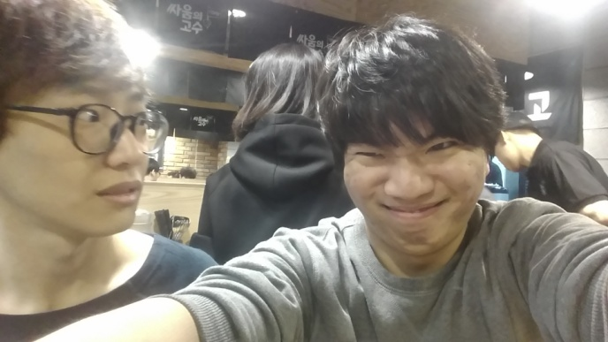
1. 自己紹介
幼年期
幼い時、私の夢は音楽家でした。
家で教養として学んだピアノがいつのまにか趣味ではない特技に発展するほど熱心でした。いつもピアノを見ながら私が作曲して演奏したい曲を作った子供でした。
その後も毎年開かれる小さな音楽会にいくほど、いつも音楽を考えしながら育ちました。
学生時代
中学校入学後本人は勉強よりは音楽を重要視したが、両親のお話どおり人文系高等学校に入学しながら私が好きなことよりも大人の話に耳を傾け、思春期を過ごしました。
大学生になり、軍隊を行って来て、人が希望する人生じゃなく私が望んでいる人生を生きたいと思いましたので、そのときからアルバイト、対外活動、旅行などをし始めました。.
多様な経験と新しい人に会いながらますます私がその間忘れて来た私自分を探すようになり、それがまさに私が進むべき道だと確信しました。

Slide 4
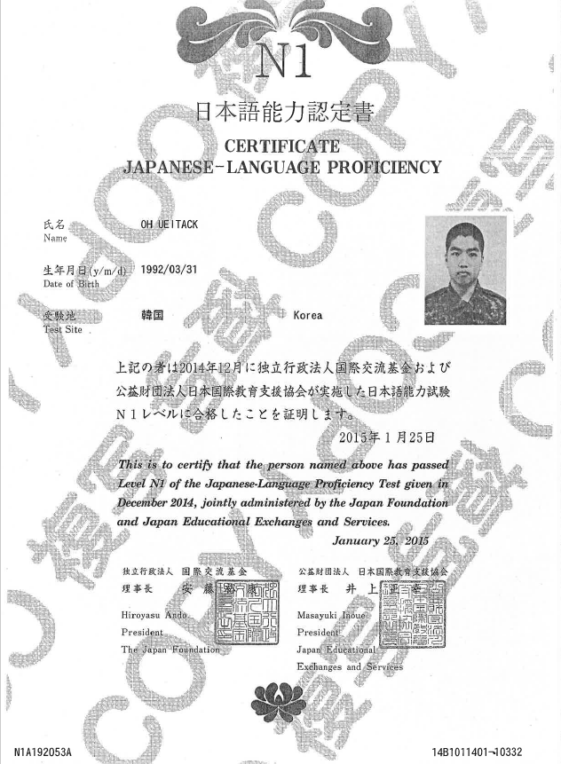
2. 資格証 – JLPT
N3からN1まで
私が軍隊にいる時に感じたものは‘ばか見たいに生活しない’でした。 国家を守ることだけでは社会に出て必要な能力がないから‘何かをしよう。’と思うようになり、それが普段関心があったJLPTでした。
私は軍隊で社会に出る前までN3からN2、N1まで順に資格証を取得し、これによって私もすればできる自身を見つけました。
これがまさに日本の海外就業をするようになったきっかけであり、これからもますます勉強しなければならない部分です。

Slide 5
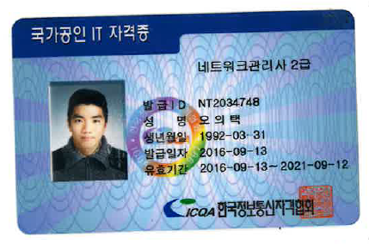

2. 資格証 – Network manager, Excel
学校で
学校で学んだことを活用して資格証を取得しました。
Network Manager 2級はサーバーを構築してセキュリティ設定、システム最適化などネットワークの構築及びこれを効果的に管理することのできるインターネット関連技術力に対する資格です。
学校で冬季休みのプログラムでMOS Excelを取得できる有用なチャンスがあって専門家級に扱う技術を習得しました。

Slide 6
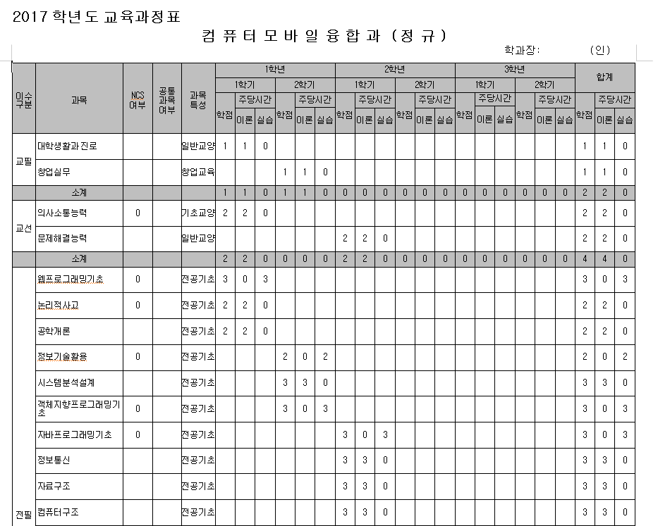

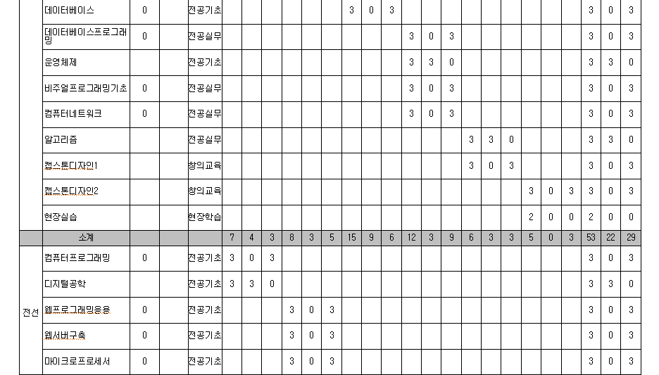
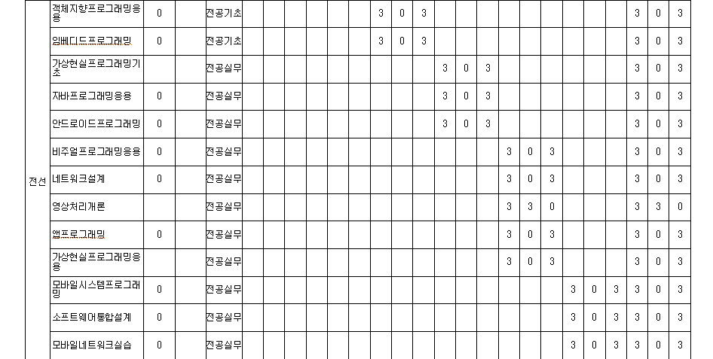
3. 教科課程
情報社会を主導するコンピューター情報産業やスマートフォンなどのモバイルコンテンツ産業に応えて情報技術や通信技術の融合教育を遂行しています。
特に、モバイルアプリ、コンテンツ設計、ゲーム、データベース設計などのアプリケーション分野やインターネット、ウェブサーバ、ネットワーク運用及び設計などのネットワーク分野、そしてシステムプログラム組込みシステム、モバイルシステムなどのシステム分野に特化した教育を実施して、コンピュータとモバイル産業現場の職業群を十分消化できるような融合型の情報通信技術人材養成を目的としています。

Slide 7

3. 教科課程
大学の成績は3.6です。
普段から関心のある仕事にだけ時間を投資するスタイルなので、ウェブサーバとネットワークの成績がいいことを見ることができます。
しかし、何でも熱い情熱で何でもできる自信感は、どこでも発揮できると思います。

Slide 8

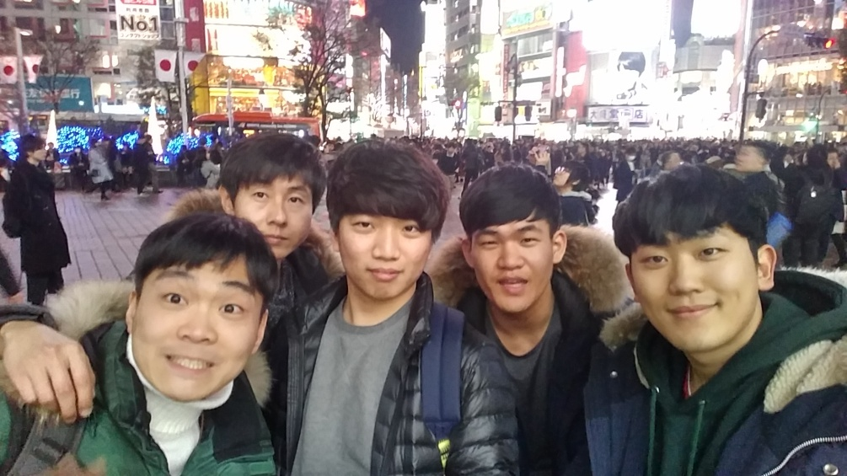

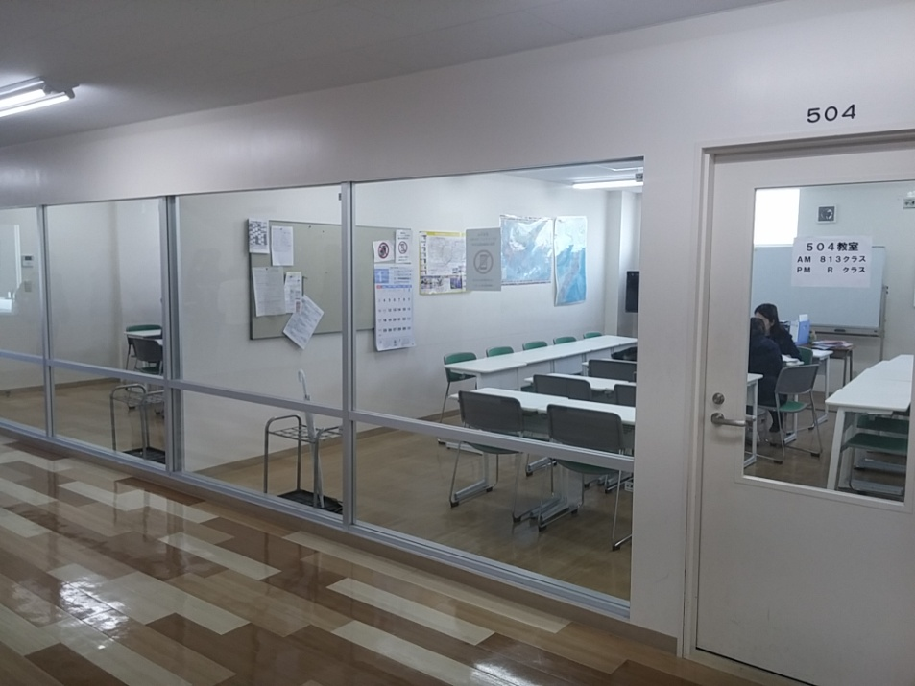
4. 海外の語学研修 –
2016年1月。大学推薦、語学研修で1ヵ月間、日本東京の赤門会日本語学校に行ってきました。
私は軍隊にいるとき日本語勉強をしてJLPT N1を取得し、それなりに自信があった状況で迎えた機会ですので高いクラスで割り当てられると考えました。
しかし、現実はそうではないし、日本語で書いて読むのが本当に難しいことを感じました。
本当に新たな経験でした。 他の国の外国人友達と一緒に日本語を習いながら、面白い経験しながら学びました。
日本語に自信感がたまった自分に現実の壁を感じさせてくれたところでした.

Slide 9

4. ITtrend インターンシップ
2015年夏休みには大学の必須の過程の一環として、会社でインターンをしました。
主にしていた業務はパソコン保守とソフトウェアプログラミングの方でした。
そのまま正社員になることができたが、学士を取得するためそのまま卒業しました。そして今はIT企業を目指しております。

Slide 10
5. 今後の挑戦と未来
2018
日本IT企業就職
ソフトウェアプログラミング
パソコン整備士取得
2020
一人の役割をしたい！
2025
友達と一緒に夢見たいゲーム作り

Slide 11

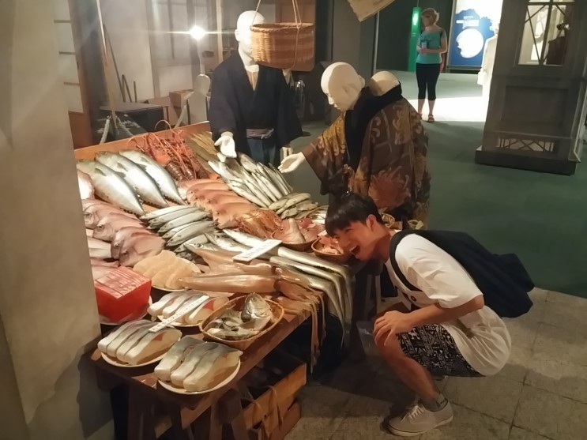
5. 今後の挑戦と未来
Steven Paul Jobs がStanford大学卒業式で、
このような言葉をしました.
“Connecting the dots”
私のポートフォリオを見ながら
私はその間多くのことを撮りました。
ある人は私を見て、このように言ってました。
全部つまらない行動であり、意味ないだと。
しかし、私は期待します。
この点が今後どうつながって
どうやって私の未来を奇跡を起こすか。
これから私は無数の点を撮る同時に
多くの試行錯誤を通り過ぎてきました。
それで私の夢はもっとあざやかになりました。
私はもうその夢を選択して集中をするつもりです。
それは私の夢のためです。
By 近いうちに開発者になるオウィテク

Slide 12


